Slide 1
A integração latino-americana: tipologias e ondas de integração
Aula 03 – Integração da América Latina 2025
Amaury Gremaud

Slide 2
“América Latina” - Para quê? Contra quê?
O conceito de América Latina surge como projeto e como contraponto.
Para que o conceito/projeto de “América Latina”?
Para dar uma expressão identitária, política e econômica comum a todos os Estados que surgiram do fim dos impérios ibéricos na América. O projeto que surge, em consequência, é o de uma unidade continental, defesa contra agressões militares que poderiam vir inclusive do norte
E contra quê?
Contra a ameaça de recolonização e contra as agressões militares que vinham dos Estados Unidos.
.

Slide 3
Historicamente (ate meados do XX): integração latino americana – reação panamericana
Pan-americanismo
Primeira Conferência Pan-americana (1889-1890) Washington - objetivos econômico – Livre comercio .
II Conferência Pan-americana de 1901 realizada na Cidade do México. Criação OPS;
III Conferência Pan-americana de 1906 no Rio de Janeiro;
IV Conferência Pan-americana de 1910 em Buenos Aires.
V Conferência Pan-americana de 1923 em Santiago de Chile.
VI Conferência Pan-americana de 1928 em Havana;
VII Conferência Pan-americana de 1933 em Montevidéu;
Conferência interamericana de Consolidação da Paz de 1936 ocorrido em Buenos Aires;
VIII Conferência Pan-americana de 1938 em Lima;
Conferência Interamericana sobre Problemas da Guerra e da Paz março de 1945 em Chapultepec (México);
Conferência Interamericana para manutenção da paz e segurança no continente realizada no Rio de Janeiro em 1947.
Foram estabelecidas as bases do Tratado Interamericano de Assistência Recíproca (TIAR), o Tratado do Rio;
IX Conferência Pan-americana de 1948 em Bogotá.
É criada a OEA por meio da Carta da Organização dos Estados Americanos;
Latino-americanismo
Ideia em vários autores latino americanos no século XIX
Bolívar: Congresso do Panamá (anfictiónico)
articular uma confederação
Defesa conjunta
Equilíbrio militar
Fim da escravidão
Depois:
Lima 1847-1848,
Santiago 1856,
Lima 1864-1865

Slide 4
CEPAL – Comissão econômica para América Latina (e o Caribe)
Uma das primeiras vezes que o conceito de América Latina aparece institucionalizado em termo internacionais
CEPAL – auxilia na consolidação da ideia conceitual de América Latina
fornece uma característica econômica para o conceito
CEPAL – tem uma proposição de integração latino americana
Muda em termos econômicos a perspectiva dos processos integracionistas em relação à visão liberal

Slide 5
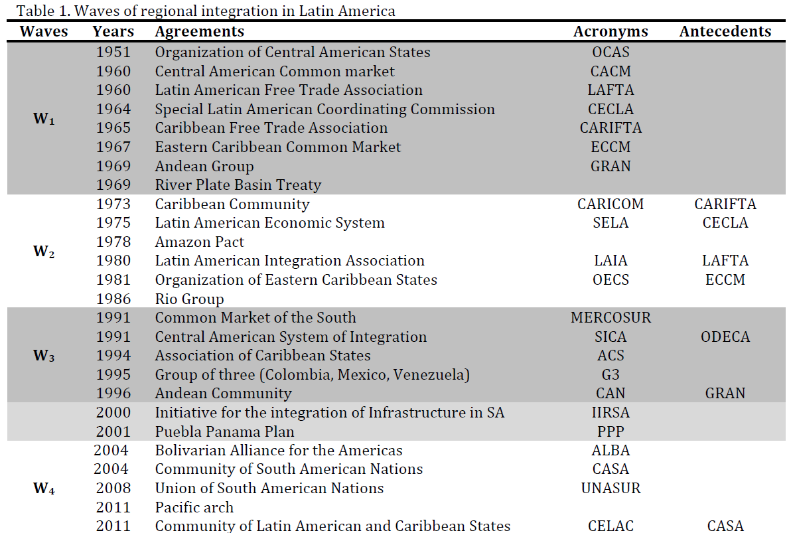

Slide 6
Integração (d)na América Latina
América Latina – integração história pendular
sucessão de ondas
porém com a assinatura de vários acordos iniciando ou reativando vários processos de integração distintos.
Processos se sobrepõem e se emaranham, tecendo uma colcha de retalhos complexa.
Além dos históricos acordos sub-regionais assinados na América Central e nas áreas andinas e caribenha nas décadas de 1960 e 1970, o Mercado Comum do Sul (MERCOSUL) foi adicionado em 1991 e, mais recentemente, a Aliança do Pacifico, a Aliança Bolivariana para as Américas (ALBA), a União das Nações Sul-Americanas (UNASUL), a CELAC .
Se levarmos em conta todas as organizações de integração regional, cerca de trinta iniciativas foram lançadas ou relançadas nos últimos 60 anos.
AL: Integração Fragmentada

Slide 7
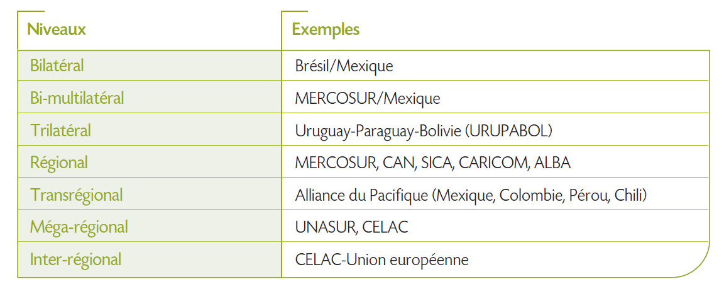
Geometria variável.
O número e os tipos de acordos se multiplicaram na América Latina, criando sobreposições e emaranhados complexos
Sobreposições institucionais causam inconsistências que dificultam a governança regional.

Slide 8
Integração: varias motivações
Geopolíticas
Promoção de novo equilíbrio de poder; reforço da posição dos países integrados no sistema internacional...
Equilíbrio
Liderança
Poder de negociação
Econômicas e Comerciais
Politicas
promoção de valores em uma certa ordem internacional; construção de uma defesa comum; superação de rivalidades históricas nocivas aos países que desejam se integrar...
Segurança – defesa/Paz
Promoção de Princípios e valores

Slide 10
Conceito
Do ponto de vista econômico:
Definição: Integração econômica regional é o processo de criação de um mercado integrado, a partir da progressiva eliminação de limitações as transações entre países (barreiras ao comércio, fluxos de capitais etc.), ao movimento de fatores de produção e da criação de instituições que permitam a coordenação ou a unificação de políticas econômicas em uma região geográfica, contígua ou não.

Slide 11
Graus de Integração Econômica (Bela Balassa/Baumann)
Acordos de preferências comerciais
Área de livre comércio
União aduaneira
Mercado comum
União econômica
Integração Completa (Política)

Slide 12
Graus de Integração Econômica (Bela Balassa/Baumann)
Acordos de preferências comerciais
Área de livre comércio
União aduaneira
Mercado comum
União econômica
Integração Completa (Política)
Ampliação dos tipos de transação internacionais envolvidas nos acordos integracionistas
Necessidade de Coordenação macroeconômica
Balanço de Pagamentos
Necessário envolver alguns conceitos de economia internacional (economia aberta)
Moedas e regimes cambiais

Slide 13
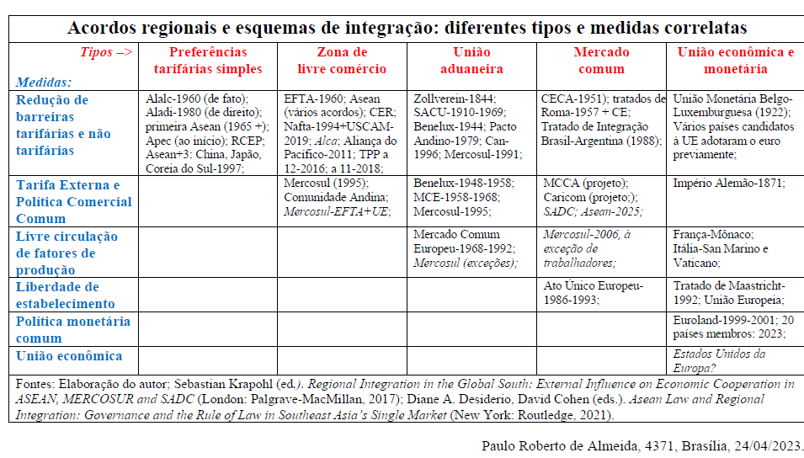

Slide 14
Graus de Integração Econômica (Bela Balassa/Baumann)
Acordos de preferências comerciais
Área de livre comércio
União aduaneira
Mercado comum
União econômica
Integração Completa (Política)
Dentro de um sistema global de comercio (SGC) – dois países decidem explorar suas relações comerciais de modo diferenciado – acordos de nação favorecida – preferencia comercial
Dentro do sistema global de comercio – transações envolvendo produto X tem tarifa t_{x.} Em um acordo na transação envolvendo produto X entre países A e B , a tarifa passa a ser t_{x1,} com t_{x1} em geral menor que t_{x}
Em Geral acordos de preferências comerciais são acordos comerciais mas que tem um componente político (preferência de um pais sobre outros) tem 3 características:
Acordos com número limitado de bens e serviços e margem limitada de preferencias (dificilmente redução completa da tarifa)
Não há necessidade de contiguidade ou proximidade geográfica
Importância pequena de coordenação macro

Slide 15
Graus de Integração Econômica (Bela Balassa/Baumann)
Acordos de preferências comerciais
Área de livre comércio
União aduaneira
Mercado comum
União econômica
Integração Completa (Política)
Objetivo: facilitação – ampliação de todo o comercio entre o dois(ou mais) países
Ampliação do número de transações comerciais envolvidos – no limite todos os bens e serviços
Ampliação do grau de preferencia (redução de Txesp e envolvimento de outras restrições não tarifarias
Duas questões
Identificar se produto tem ou não origem no pais envolvido na comercialização - problema da triangulação – assim introduz-se o conceito de regra de origem
Só sera objeto de comercio aquele produto que tiver 60% por exemplo do seu processo produtivo feito no pais
Possibilidade de aparecimento de desequilíbrios comercias (no Balanço de pagamentos) entre os dois países – questões cambiais, monetárias e coordenação macroeconômicas já surgem com maior importância

Slide 16
Graus de Integração Econômica (Bela Balassa/Baumann)
Acordos de preferências comerciais
Área de livre comércio
União aduaneira
Mercado comum
União econômica
Integração Completa (Política)
Se caracteriza pela adoção de uma politica comercial externa comum – tratamento dada a países de fora do bloco semelhante entre os países do bloco
Deveria envolver tanto regras (barreiras) não tarifarias como regras tarifarias (TEC – Tarifa externa comum)
elimina problema da triangulação
Questões
Amplia problema da necessidade de coordenação de questões macroeconômicas
Aparecem de forma mais explicita problema de assimetria e/ou choques assimétricos

Slide 17
Graus de Integração Econômica (Bela Balassa/Baumann)
Acordos de preferências comerciais
Área de livre comércio
União aduaneira
Mercado comum
União econômica
Integração Completa (Política)
Vai além da União aduaneira – passo grande:
Além de livre circulação de mercadorias, TEC, temos ampla (plena) mobilidade de fatores de produção entre os países:
Livre circulação de pessoas – trabalhadores (formação, emprego)
Livre circulação de capitais
Coordenação de políticas macroeconômicas mais ampla
Legislações nacionais ajustadas
Debate:
Grau de cooperação: Coordenação, convergência, uniformização, harmonização
Amplia necessidade: arranjos institucionais supranacionais

Slide 18
Graus de Integração Econômica (Bela Balassa/Baumann)
Acordos de preferencias comerciais
Área de livre comércio
União aduaneira
Mercado comum
União econômica
Integração Completa (Política)
Na União econômica – existe uma ampla coordenação das politicas nacionais e a cooperação atinge patamares ainda mais amplos
No limite existe a unificação de parte das politicas econômicas (união monetária, p. ex.) e ao menos elevada harmonização entre as politicas nacionais
Existência de órgão supranacionais não apenas de coordenação mas tanto de implementação das politicas, quanto de redução de assimetrias
Questão da soberania e das assimetrias

Slide 20
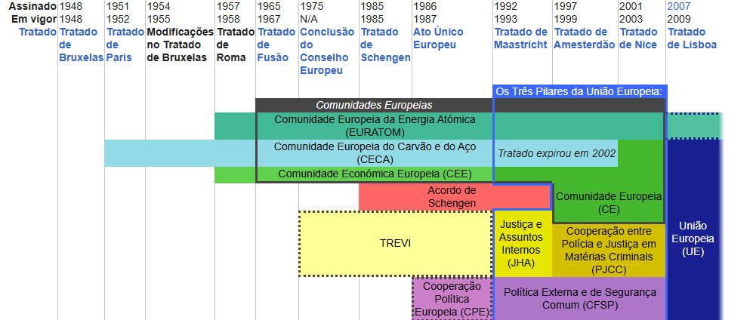
Rompimento BW
Bretton woods System
Novo sistema monetário: taxas flutuantes e fluxos livres
União aduaneira
Mercado comum
União Monetária
UEP
AME
Snake .
SME
Euro

Slide 21
Governança: mecanismos de implementação/funcionamento do acordo
Intergovernamental:
Quando os Estados membros exercem conjuntamente a soberania e tomam decisões no mesmo nível de representação ou veto
B. Supranacional:
Quando os Estados delegam direitos de autoridade ou soberania ao nível regional para que possa ser dirigido por órgãos superiores aos governos nacionais.

Slide 22
Graus de cooperação econômica (Alfred Steinherr)
Coordenação
escolha conjunta de metas e instrumentos de política macroeconômica (e a forma de sua utilização)
Convergência
à redução das disparidades econômicas entre os países
Harmonização
criação de instituições supra nacionais tomadoras de decisão
Evita que determinadas políticas de um país gerem efeitos perversos sobre outros gerando conflitos que podem dificultar a integração
Área possui maior estabilidade e reduzem-se as diferenças de comportamento quando de choques externos
Aprofunda processo e dá maior credibilidade à convergência e à coordenação macroeconômica

Slide 24
Ondas – contextualização Histórica
Se por onda, queremos dizer uma sequência histórica durante a qual uma evolução semelhante ocorre simultaneamente em um determinado conjunto de países, então a América Latina passou por algumas (Dabène – quatro) ondas de integração regional
Essas ondas devem ser colocadas em seu contexto histórico.
Seu desencadeamento é explicado por uma consciência dentro de um grupo de países sobre a utilidade de enfrentar coletivamente uma série de desafios comuns.
Uma convergência de interesses e ideias, então, molda o conteúdo do projeto de integração.
Após um período mais ou menos longo, o esgotamento do processo. Desfaz –se interesse comum:
alterações politicas internas nos blocos e na América Latina,
Crises e mudança nos desafios entendidos como prioritários ou que se possa tratar coletivamente
Mudança na composição dos países com interesses comuns
renovação paradigmática e dos grupos de países - anuncia uma nova onda.
Ondas – referencias dispares em termos teóricos/políticos
Influencia grande dos modelos externos – Europa
No caso da AL - Pressão norte americana
Até onde - Busca de modelos próprios – CEPAL ?
Evolução do próprio conceito de Desenvolvimento
Ideias liberais (neo)clássicos
Desenvolvimentismo
Consenso de Washington (neoliberalismo)
neoestruturalismo (neo desenvolvimentismo)

Slide 25
Mudanças na integração: da integração comercial às integrações pôs hegemônicas
1ª Geração
Problema básico é a questão comercial em si
Ampliação das vendas, benefícios aos produtores
Ampliação das compras benefícios aos consumidores ou não
a ideia se comercio amplia ou desvia comércio, se é melhor (ou se substitui) um processo de abertura comercial - second best
Novas gerações
Mudanças nas noções/teorias de desenvolvimento (e nas próprias teorias do comercio)
Questões mudam (dentro da economia)
Economias de escala, Eficiência produtiva
dimensões do mercado consumidor em processos de industrialização fechadas
concorrência intra bloco
Distribuição, capital humano e social, qustões ecológicas
Novos temas (Motivações)- Para além de questões comerciais
Fluxos de capital, politicas de compra governamental, patentes , direitos de autor
homogeneização econômica intra bloco – questão das assimetrias
Coordenação legal intrabloco (direito do consumidor, tributação interna, leis concorrências, legislação ambiental e trabalhista)
Inclusão de temas como infraestrutura, cultura, segurança, meio ambiente

Slide 26
Visões sobre desenvolvimento pos Guerra – anos 60/70
Visões reformistas
Keynesianismo
Falhas de mercado
Intervenção – planejamento
Teorias de desenvolvimento (varias)
Estruturalismo cepalino
Problema do estilo do desenvolvimento
Visões criticas
Teoria da dependência
Visões liberais
clássicas e neoclássicas
Concorrência- produtividade
Vantagens comparativas
Crescimento econômico
Visões criticas
Teorias (neo) marxistas
Inicio das questão distributivas – reformar para desenvolver
Igualdade de oportunidades

Slide 27
Visões sobre desenvolvimento fim do XX – inicio XXI
Diversificação do conceito de desenvolvimento - Capital social, cultural e ambiental
(questões socio-ecológicas)
Correntes liberais
Neoliberalismo - Consenso de Washington
Crescimento endógeno
Capital humano
Institucionalismo
Reforço vantagens comparativas
Decouplage - Desenvolvimento sustentável – responsabilidade empresarial social
neoestruturalismo/neo desenvolvimentismo
crescimento endógeno com equidade
Capital social (cultural) e desenvolvimento
TMD – teorias marxistas da dependência
Sistema Mundo
Pós desenvolvimentismo
Ecologia politica
teorias do decrescimento
Neo (pos) extrativismo
Buen Vivir

Slide 28
Regionalismo Fechado
Desenvolvimentismo / estruturalismo latino americano
Fase Revisionista
Perspectiva liberal - segunda ordem
Regionalismo Aberto
Neoliberalismo
Transformação produtiva com equidade
Regionalismo Pós Liberal ou pós hegemônico
Neo desenvolvimentismo

